Slide 1

牛市正进行时
主讲老师
陈灼基
课程日期
2025.09
执业编号
投顾从业：A1120620030004
基金从业编号：P1069558100002
中国·广州

Slide 2
当前的操作思路
1、控盘双突破（智能辅助线、20日、10日、5日均线），走向上的趋势
2、主题猎手战法：结合热点、L2资金等指标

Slide 3
今日热门消息解读
1、国产软件：
10月12日，“商务部公告附件首次改为wps格式”词条登上微博热搜。商务部10月9日发布2025年第61号公告，对含有中国成分的部分境外稀土相关物项实施出口管制。除管制规则外，附件采用wps格式，申请文件须以中文提交两大细节引发热议。据悉，此前公告附件都是word或pdf格式。
2、稀土永磁：
包钢股份与北方稀土上调2025年第四季度稀土精矿关联交易价格至不含税26205元/吨（干量，REO=50%），REO每增减1%，价格增减524.10元/吨。此前，上述两家公司在7月10日发布公告，第三季度稀土精矿交易价格调整为不含税19109元/吨。据此估算，第四季度价格环比上涨37.13%，为2023年二季度以来最大涨幅，实现精矿价格季度5连涨。

Slide 4
今日热门消息解读
3、人工智能：
中央网信办、国家发展改革委近日联合印发《政务领域人工智能大模型部署应用指引》，为各级政务部门提供人工智能大模型部署应用的工作导向和基本参照。政务部门可围绕政务服务、社会治理、机关办公和辅助决策等工作中的共性、高频需求，因地制宜、结合实际，选择典型场景进行人工智能大模型探索应用。

Slide 5
操作策略
仓位：五成——七成
策略：两个中线个股，两个短线个股
或者，三个中线、吃波段收益，一个短线
剩余资金灵活做T
持续拉升连板股、极致抱团趋势股、低吸高活跃强势股、
潜伏利好消息政策个股、耐心持有优质个股、平铺首板个股

Slide 6

经传好课

Slide 7
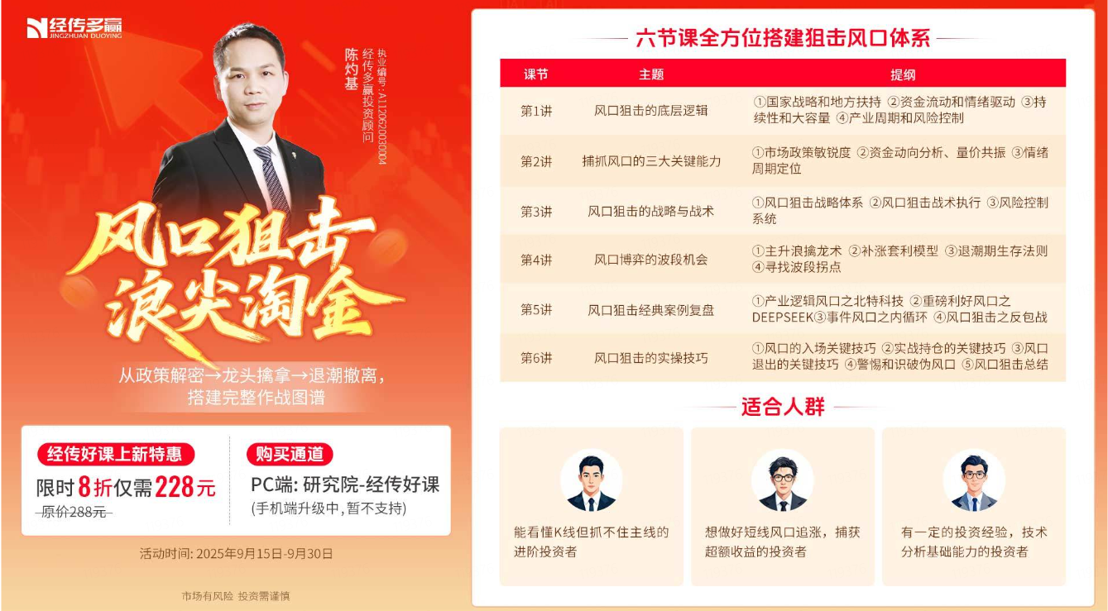
风口狙击——浪尖淘金

Slide 8
风口狙击——为投资保驾护航
1、周一最强风口：选择当日涨停板个股最多的板块，当日最强的风口
2、周二主题风口：选择当日主题猎手最强的主题，挖掘最强的两个股票
3、周三资金风口：选择当日行业板块，主力净买额第一名或第二名的板块
4、周四逻辑风口：结合当日或近几日逻辑逐渐发酵的风口，博弈周末发酵
四个不同维度的逻辑，每天筛选出强风口、强个股，为投资保驾护航，助力账户长虹
用户收益案例：以上为特定客户、特定时间区间的历史业绩，个别情况不代表普遍现象，个股历史涨幅不预示其未来表现，过往收益亦不代表未来收益承诺。市场有风险，投资需谨慎！
个股案例涨幅回访：以上为特定条件、特定时间区间下的部分案例展示，不代表普遍现象，个股历史涨幅不预示其未来表现，过往收益亦不代表未来收益承诺。市场有风险，投资需谨慎！

Slide 9
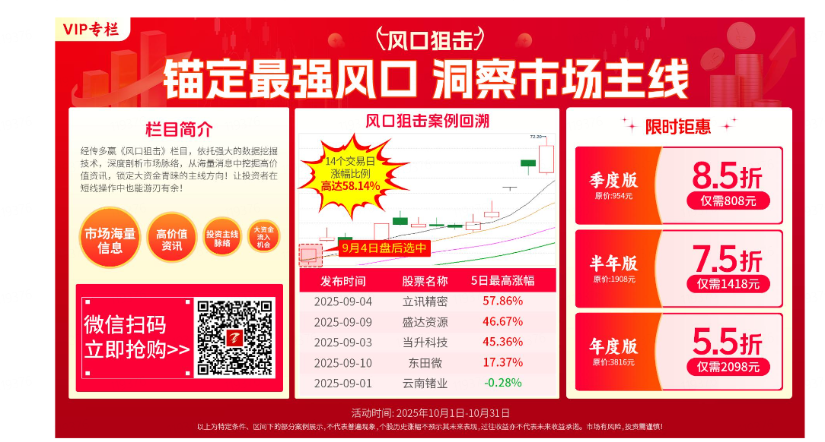
风口狙击

Slide 10

第三个“国九条”

Slide 11


Slide 12
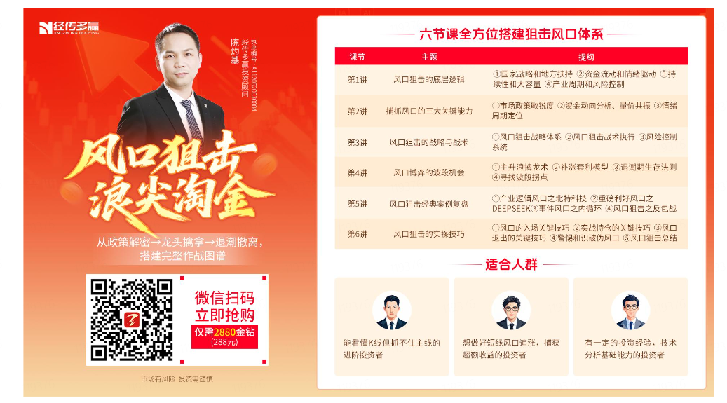

Slide 13
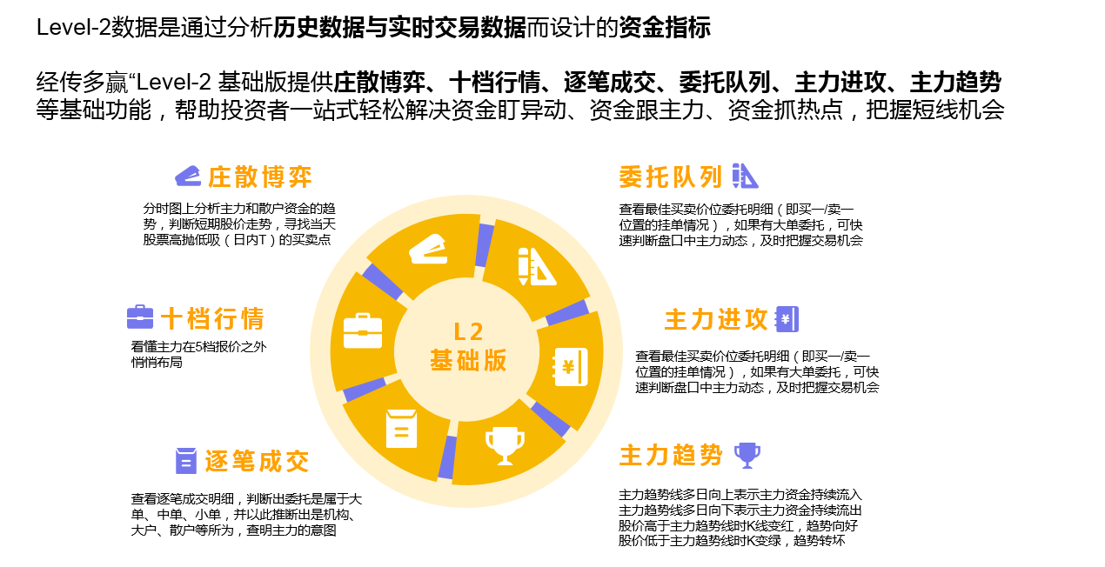

Slide 14
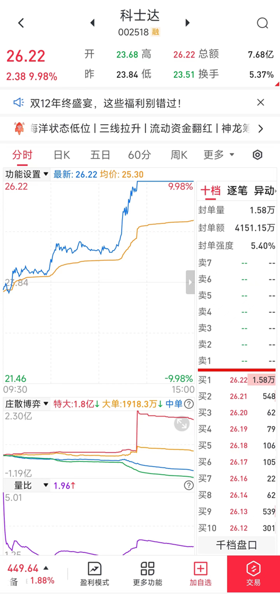
四线开花
庄散博弈（最强形态）： 红线、黄线呈现向上（红线第一，黄线第二）
蓝线、绿线呈现向下（蓝线第三，绿线第四）
说明主力的超大单和大单形成合力抢夺散户筹码，此时个股容易大幅拉升甚至出现涨停板。

Slide 15


